Slide 1
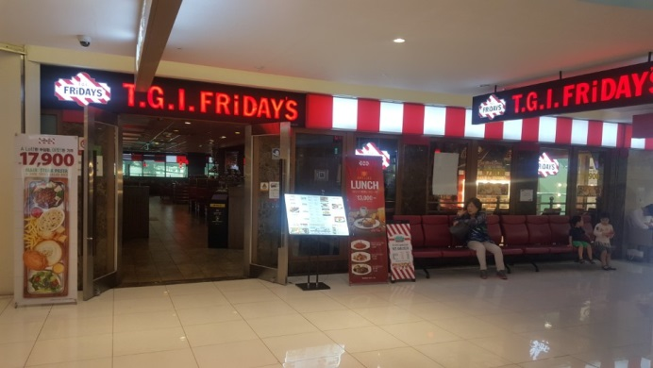
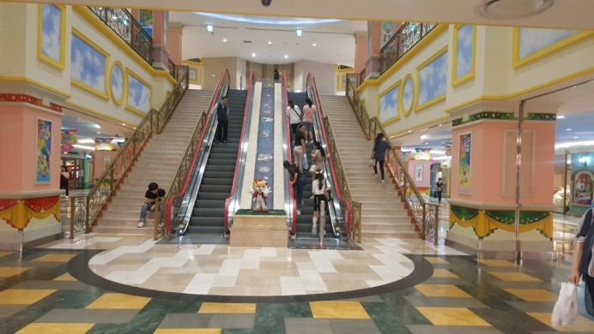
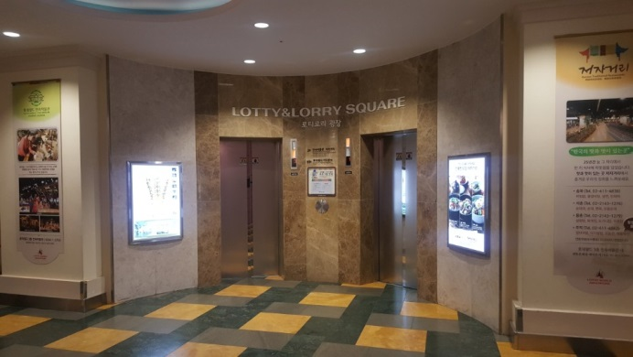
롯데재단 Summer Holiday 중식 장소 오시는 길 (롯데월드 이용時)
T.G.I (2F)
* 롯데백화점, 롯데마트 사이에 위치
출구 앞 에스컬레이터 뒷편으로 이동
롯데월드 입구
롯데리아
(언더랜드B1F)
롯데월드 입구
로티로리 광장 엘리베이터 탑승
T.G.I 이용時 정문 출구로 나가신 후, 에스컬레이터 뒷편에 있는 로티로리광장 엘리베이터를
타고 2층으로 이동하셔야 합니다. (출구로 나가신 후 재입장이 가능합니다.)
※ T.G.I는 신청하신 중식 이용시간에 맞춰 좌석 예약을 해드립니다. 변경을 원할 경우, 매장으로 연락주세요.
롯데리아는 롯데월드 지하1층 언더랜드內에 매장이 있습니다.
매장 연락처 : [T.G.I] 02-2143-1725 [롯데리아] 02-411-0539

Slide 2
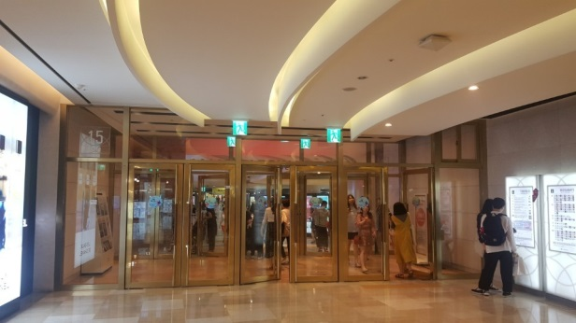
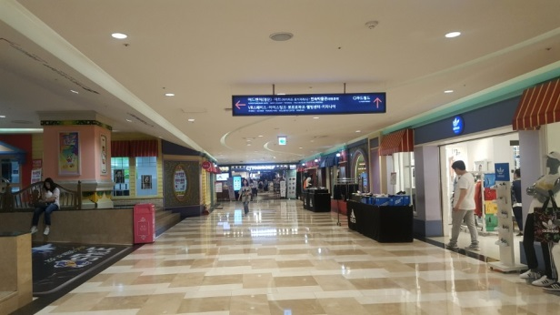
롯데재단 Summer Holiday 중식 장소 오시는 길 (전망대+아쿠아리움 이용時)
롯데리아 (B1F)
아쿠아리움
입구
전망대
입구
T.G.I 이동 동선
T.G.I (2F)
* 롯데백화점, 롯데마트
사이에 위치
T.G.I 이용時 롯데월드몰 출구로 나가신 후, 잠실역 광장, 롯데백화점 광장을 지나, 롯데월드 정문
방향으로 좌회전 후, 로티로리 광장 엘리베이터를 타고 2층으로 이동하셔야 합니다. (도보 약 10분 소요)
※ T.G.I는 신청하신 중식 이용시간에 맞춰 좌석 예약을 해드립니다. 변경을 원할 경우, 매장으로 연락주세요.
롯데리아는 아쿠아리움 근처에 1개소(B1F)와 3층에 1개소가 더 있습니다.
(아쿠아리움 앞 에스컬레이터를 이용하여 3층으로 이동)
매장 연락처 : [T.G.I] 02-2143-1725 [롯데리아] 02-3213-4785, 4352

